Slide 1
OPPORTUNITÀ & MODALITÀ DI FINANZIAMENTO PER LE ONG
La cooperazione italiana in Sudan: priorità e opportunità per le OSC
14 luglio 2022
Complesso olimpico Giulio Onesti, Roma
Maria Cristina Pescante
Vice-Titolare di Sede, ufficio regionale di Khartoum - Sudan, Chad, Cameroon, Eritrea, Repubblica Centrafricana

Slide 2
MODALITA` DI FINANZIAMENTO
GRANT SU FONDI ORDINARI
Diversi grants da lanciare entro l’anno
Procedure EU PRAG
Proposte progettuali e documentazione in inglese
FONDI DELEGATA EU
Affidamento Grants attraverso procedure PRAG
Iscrizione al PADOR richiesta
Proposte progettuali e documentazione in inglese
AICS CALL FOR PROPOSALS
Procedure AICS
Possibile formazione di ATS
Proposte progettuali in italiano

Slide 3
FINANZIAMENTI OSC 2017-2022
CANALE UMANITARIO – ORDINARIO – DELEGATA
28 CALL LANCIATE
66 PROGETTI FINANZIATI

Slide 4
OPPORTUNITA` PRESENTI E FUTURE
SETTORI
BUDGET
LOCALITÀ
PERIODO
Health & Displacement
max 2.735.000 €
South Darfur
Deadline 08/06/2022
Health & Displacement
max 1.250.000 €
North Darfur
Deadline 12/06/2022
Gender equality and women's empowerment
~ 900.000 €
Eastern Sudan States
Deadline 14/07/2022
Nutrizione
~ 1.000.000 €
Kassala e Est Sudan
Pubblicazione prevista entro fine settembre 2022
Disabilità
~ 1.000.000 €
Stato di Khartoum
Pubblicazione prevista entro fine 2022/inizio 2023
Emergenza
~ 3.000.000 €
Sudan
Diverse Call for Proposals da lanciare entro l’anno
Salute
~ 2.200.000 €
Sudan
Pubblicazione prevista entro fine luglio 2022
7.2Mn € DA BANDIRE ENTRO FINE ANNO

Slide 5
GRANT FUTURI - NUTRIZIONE
PUBBLICAZIONE Entro fine settembre 2022
PROGETTO Lotta alla malnutrizione nello Stato di Kassala
OBIETTIVO GENERALE
Contribuire al miglioramento delle condizioni di salute, e nello specifico allo stato nutrizionale, delle donne incinte e in allattamento e dei bambini da 0 a 5 anni nella località di Girba (Stato di Kassala).
OBIETTIVO SPECIFICO
- Rafforzamento del movimento SUN e del dialogo politico istituzionale sulla nutrizione in Sudan e nello Stato di Kassala;
- Miglioramento dei servizi preventivi e terapeutici nei centri sanitari coinvolti nel progetto e Miglioramento dell’apporto nutrizionale e delle pratiche igienico sanitarie dei nuclei familiari inclusi nel progetto
1 Mln
EUR

Slide 6
GRANT FUTURI - DISABILITA`
PUBBLICAZIONE fine 2022/inizio 2023
PROGETTO INLAB – Empowerment economico e inclusione lavorativa delle
persone con disabilità
OBIETTIVO GENERALE
Contribuire all’empowerment economico e alla promozione dei diritti delle persone con disabilità, alla capacità di resilienza, alla partecipazione attiva della società civile e allo sviluppo di politiche pubbliche inclusive in Sudan
OBIETTIVO SPECIFICO
Contribuire a sostenere lo sviluppo di un mercato del lavoro accessibile ed inclusive per le persone con disabilità e le loro famiglie
PRIORITA`
Attività che garantiscano l’accesso al mercato del lavoro e un’occupazione dignitosa;
Formazione professionale seguita da periodi di tirocini;
Attività di sensibilizzazione in ambito lavorativo
Fornitura di ausilii tecnologici per facilitare forme di lavoro agile, ecc.
1 Mln
EUR

Slide 7
GRANT FUTURI - salute
PUBBLICAZIONE fine luglio (progetto affidato)
PROGETTO SESAMAI (Supporto ai Servizi di Salute Materno-Infantile
OBIETTIVO GENERALE
Contribuire a ridurre la mortalità e morbilità materna, perinatale e neonatale in Sudan, attraverso il supporto alle istituzioni sanitarie interessate, il rafforzamento delle strutture sanitarie di base e specialistiche e il miglioramento dello stato nutrizionale dei gruppi target
PRIORITA`
Assistenza Tecnica
Formazione
Riqualificazione infrastrutturale e furniture sanitarie
Comunicazione e sensibilizzazione comunitaria
Rafforzamento della societa’ civile e rafforzamento meccanismi di resilizienza
2,2 Mln
EUR

Slide 8
CALL FOR PROPOSALS - EMERGENZA
2.57 Mln
EUR
300.000
EUR
PUBBLICAZIONE luglio 2022
PUBBLICAZIONE entro fine 2022
SETTORI
Salute
Protezione
WaSH
Food Security
SETTORE
Food Security

Slide 9
PROGRAMMAZIONE 2022
{
Agricoltura
ORDINARIO
15 Mln € 2022-2024
Salute
{
Bilaterale
EMERGENZA
6 Mln €
2022-2023
Multi-laterale

Slide 10
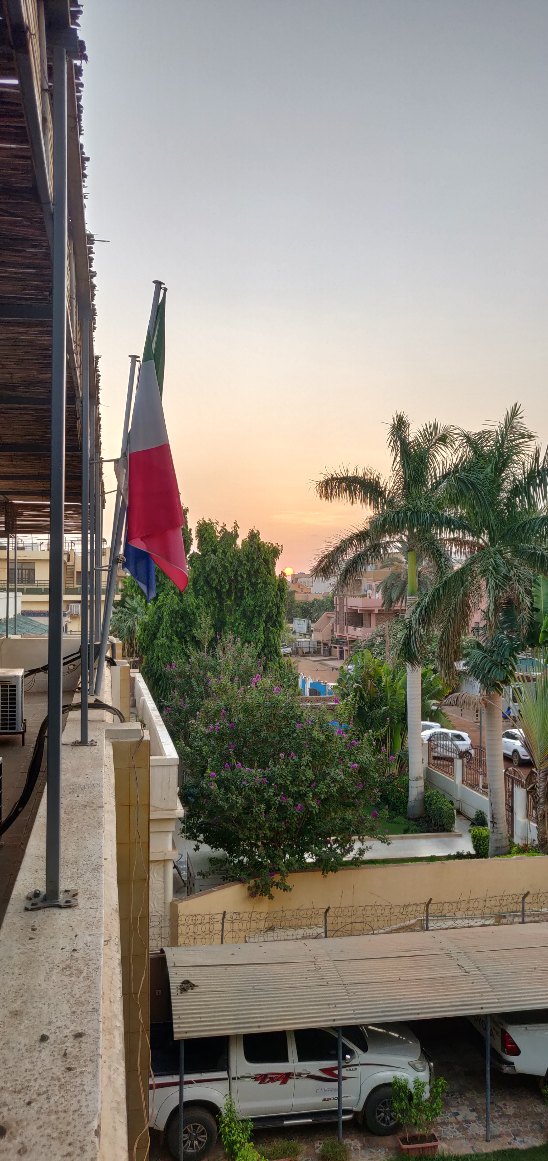
DOMANDE E RIFERIMENTI
Grants e Call for Proposals
https://khartoum.aics.gov.it/en/home-eng/opportunities/calls/
Documento triennale di programmazione e di indirizzo 2021-2023
https://www.esteri.it/wp-content/uploads/2021/11/Schema-di-Documento-triennale-2021-2023.pdf
Maria Cristina Pescante
Vice-Titolare Sede AICS Khartoum
Segreteria.khartoum@aics.gov.it

